Slide 1

Plan- og utviklingsavdelingen
Hovedoppgaver og utfordringer

Slide 2
Hovedoppgaver
Kommunalt planarbeid
Offentlig planlegging
Private reguleringsplaner
Dele- og dispensasjonssaker
Byggesaksbehandling
Byggesaker
Ulovlighetsoppfølging
Geodata
Adressering
Stedsnavn, skilt
Kart
Matrikkelforvatning (eiendomsregisteret)
Oppmåling av eiendomsgrenser
Kommunal grunnforvaltning
Boligtomter
Næringstomter
Tillatelser, utleie av grunn

Slide 3
Landbruksforvaltning
Tilskuddsforvaltning
Primærnæringsfond
Produksjonstilskudd m.m.
Gårdskart
Veterinærtjenester
Avløserordning i jordbruket
Miljøtiltak i jordbruket
Jord- og konsesjonslov
Utvalgt kulturlandskap
Naturforvaltning og miljøvern
Motorferdsel i utmark
Viltforvaltning (elg, rovvilt, fallvilt)
Forurensning og forsøpling
Fiskeforvaltning
Jegerprøven
Friluftsliv
Vannforvaltning
Utvalgt kulturlandskap
Klima og energi

Slide 4
Personellmessige ressurser 15 stillingshjemler, 14 ansatte, 1 vakant stilling ut året på eiendom
Samfunnsplanlegger
3 arealplanleggere og 1 fagleder
2 byggesaksbehandlere
3 geodata og oppmåling, hvorav 1 fagleder
2 eiendom-/grunnforvaltning
1 jordbrukssjef
1 miljøvernrådgiver

Slide 5
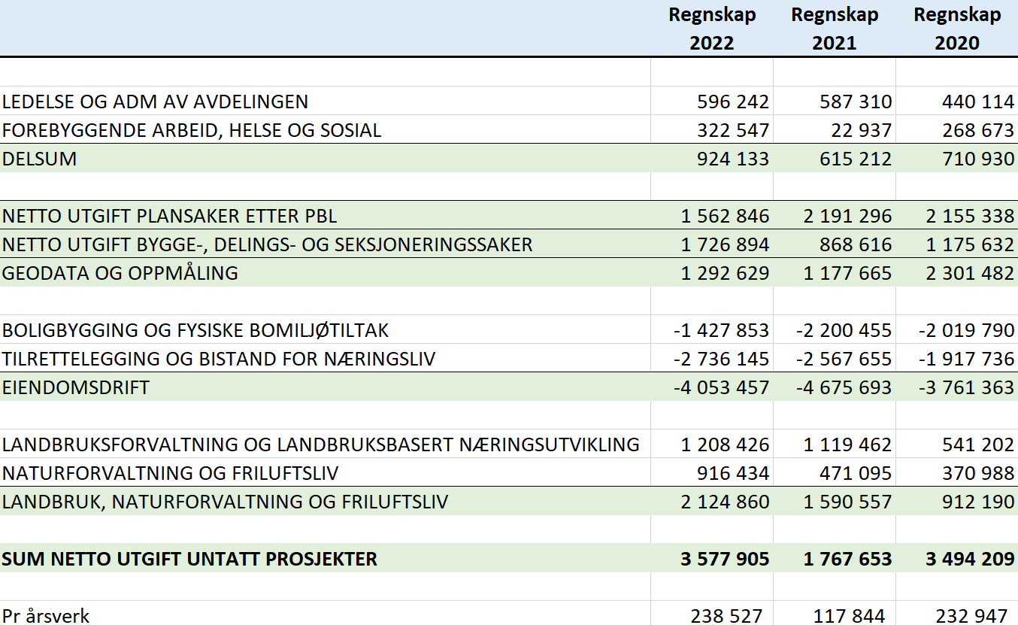
Økonomi - Regnskap

Slide 6
Økonomi - inntektssiden
Selvkost:
Plansaker: private reguleringsplanforslag
Byggesaker
Matrikkelforvaltning (oppmåling)
Forurensnings- og forsøplingssaker
Nettoutgift på ca. 3,5 – 4 millioner årlig
Forretningsvirksomhet
Bolig- og næringstomter (festekontrakter)
Utleie av kommunal grunn
Netto inntekt på ca. 4 millioner kroner årlig

Slide 7
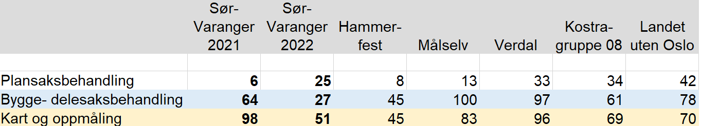
Selvkostgrad

Slide 8
Kommunal planlegging
Folkehelseoversikt og folkehelseutfordringer
Kommunal planstrategi
Kommuneplanen
Kommuneplanens samfunnsdel
Kommuneplanens arealdel
Kommunedelplaner
Kystsoneplan
Byplan Kirkenes

Slide 9
Planarbeid framover
Sluttføre pågående planarbeid:
Interkommunal kystsoneplan Varangerfjorden
Kommunedelplan for Kirkenes (byplanen)
Nye overordnede planarbeid framover:
Planstrategi 2024-2027
Revidering av kommuneplanens samfunnsdel
Revidering av kommuneplanens arealdel
Utbyggingsprogram (nytt)

Slide 10
Reguleringsplanarbeid
Pågående reguleringsarbeid
Solenga boligfelt (5-7 boliger)
Hesseng næringsområde
Private reguleringsplanarbeid
Direktørboligen
Solsletta hyttefelt, Neiden
Langfjordtunet
Det gamle sykehuset (Nothing Hill)
Jarfjord Resort
Snøhotellet
Forsvarets skytefelt
E6 gjennom Kirkenes sentrum
Fremtidig reguleringsarbeid
Boligtomter
Skytterhusfjellet B3 og B4
Skoletomta Bjørnevatn
Nye boligfelt Hesseng (planstrategi)
Næringsarealer (planstrategi)
Alternativ til KILA/Slambanken?
Kollektiv knutepunkt i sentrum

Slide 11
Utfordringer
Kvalitet på arealplanene
Mange gamle og utdaterte reguleringsplaner
Kommuneplanens arealdel avklarer ikke arealbruk slik den burde ha gjort
Lokale ønsker ikke godt nok ivaretatt i kommuneplanens arealdel
Konsekvens: Mange dispensasjonssaker

Slide 12
Dispensasjon
Tiltak som er i samsvar med vedtatt arealplan godkjennes
Dispensasjonsbehandling hvis ikke i tråd med vedtatt arealplan
Adgang til å gi dispensasjon er begrenset
Hensyn som det dispenseres i fra kan ikke bli vesentlig tilsidesatt
Må være en klar overvekt av fordeler vurdert opp mot ulemper
Nei hvis tiltak er i strid med vesentlige statlige og regionale interesser

Slide 13
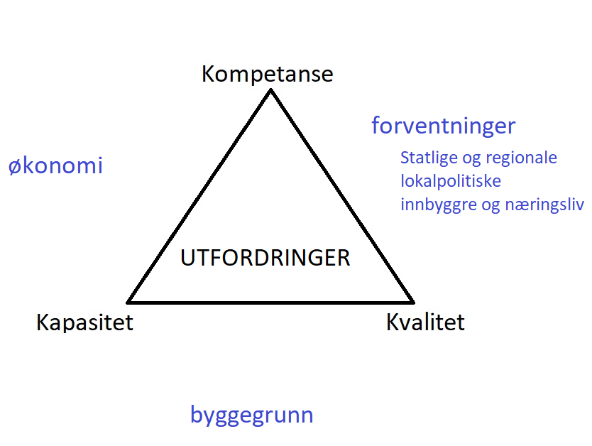
SENTRALE UTFORDRINGER
Kapasitet: I dag ca. 60 restansesaker (uendret siste år)

Slide 14
Byggesaksbehandling
Utfordringer:
Kvalitetskrav, kompetanse, kapasitet, økonomi, eiendomsregister
Relativ kort saksbehandlingstid og lite restanser
Nedgang i saker på 20 % fra 2021 til 2022.
Liten kapasitet, nedprioritering av følgende:
Tilsyn (eksempelvis med utleieenheter)
Tiltak i strid med tillatelse/plan (ulovlighetsoppfølging).

Slide 15
Geodata og oppmåling
Adressering
Stedsnavn og stedsnavnskilting
Kartdata – ansvar for kartdata i kommunen
Oppmåling
Eiendomsregistrering
Grensejustering
Kartlegging av eiendomsgrenser
Eierseksjonering

Slide 16
Sentrale utfordringer
Kompetanse, kvalitet, kapasitet, teknologi, økonomi
Geodata
Ha tilgjengelig, nøyaktig, pålitelig og oppdatert kartdata
Oppdatert kart/kunnskapsgrunnlag om arealbruk.
Matrikkelen brukes bla. til taksering mht. eiendomsskatt
Kvaliteten på data som er i matrikkelen
Mye tid og ressurser går til feilrettinger i matrikkelen

Slide 17
Grunnforvaltning – forretningsdrift Ikke lovpålagt kommunen
Forvaltning og utvikling av kommunale ubebygde eiendommer (c. 900 bebygde og ubebygde eiendommer)
Boligtomter
Næringstomter
Utleie av arealer
Bruttoinntekt på ca. 6 millioner årlig i festeinntekter.
Nettoinntekt på ca. 4 millioner årlig

Slide 18
Sentrale utfordringer
Svert få boligtomter for tildeling og lite tilgjengelig næringsareal
Boligtomter: Nesten alt er tildelt. Kommer ca 5-10 tomter i 2023 gjennom fortetting
Næringsareal: ca 6 dekar Prestøya industriområde, 25-30 dekar på Hesseng næringsområder
Tidkrevende å utvikle nye bolig- og næringstomter
Ulovlig bruk av kommunal grunn (eks. parkering m.m.)
Kapasitetsutfordring
Lang restanseliste. 60 saker. Ting tar lang tid.
Påvirker direkte avdelingens øvrige virksomhet (manglende tomter gir færre bygge- og oppmålingssaker)
Tapte inntekter (leie- og festeinntekter)

Slide 19
Landbruk
Delegert myndighet for nasjonale særlover og tilskuddsordninger
Lokale tilskudd; primærnæringsfondet, stimuleringstilskudd veterinærer
Veterinærvakt
Gårdskart
Jord- og konsesjonslov
Miljøtiltak og kulturlandskap

Slide 20
Sentrale utfordringer
Kapasitet, kompetanse, kvalitet, nasjonale rammer og forventninger
Økonomi innafor nasjonal effektiviseringspolitikk (avstands og smådriftsulemper)
Rekruttering til landbruket
Leiejord (og avtaler) kontra nydyrking
Landbrukets plass i kommunale planer og budsjetter
Begrensninger for etablering av, og størrelse på, nye (spredt) nærings-, bolig- og fritidsbebyggelse)

Slide 21
Utfordringer
Jordlov: Evighetsperspektivet (manglende drift kan være midlertidig i et lengre perspektiv)
Spørsmålet om boplikt
Alternativ bruk av landbrukseiendom(særlig reiseliv)
Sameier med mange eiere (landbrukseiendom)

Slide 22
Naturforvaltning og miljøvern
Motorferdsel i utmark
Dispensasjoner fra forbudet om motorferdsel i utmark
Skuterløypeforskrift
Lokal forskrift luftfartøy i Gallok-området
Utfordringer:
Arealkonflikter.
Nasjonale-/regionale rammeverk
Høyt ressursbruk, går ut over annet naturforvaltning
Behov for å forenkle tjenesten (delegere/digitalisere)

Slide 23
Forurensning og forsøplingssaker
Utslippstillatelser avløpsanlegg
Tilsyn, oppfølging og pålegg med forsøpling og ulovlig avfallsdeponi
Følge opp forsøplingssaker. Eksempelvis ulovlige dumping av avfall i naturen. Åpen brenning av avfall.
Lokal jordforurensing.
Utfordringer:
Kapasitet
Mangler i lokal gebyrforskrift
(de som ikke forurenser betaler for forurensning- og forsøplingssaker)

Slide 24
Vilt og innlandsfiske
Skadefellingslaget for rovvilt
Ettersøk fallviltgruppa
Fangststatistikk
Ivareta vilt som er ulovlig felt
Elgforvaltning
Jegerprøveeksamen
Lakse- og innlandsfiskeloven, fiskeravgift
Utfordringer:
Kapasitet. Avhengighet av frivillighet og statlige tilskuddsordninger

Slide 25
Sentrale utfordringer naturforvaltning
Kapasitet, kvalitet, kompetanse, forventninger, lovverk, økonomi
Nedprioriteres pga. kapasitet:
Vannforvaltning
Forsøpling i naturen
Oppfølging av energi og klimaplan
Friluftsliv (tiltak)

Slide 26
Reindrift
Ikke forvaltningsansvar, men ansvar for planlegging og utbygging i reindriftsområder
Arealplanlegging og tiltak påvirker reindriften
Spredt hyttebygging og motorferdsel en utfordring for reindriften

